Slide 1
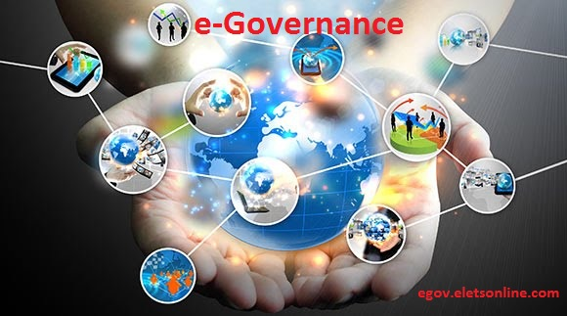
মাল্টিমিডিয়া ক্লাসে স্বাগত

Slide 2
পরিচিতি
অধ্যায়- প্রথম
পাঠ- ৩য়
সময়- ৪৫মিনিট
মোঃ ওয়াসিকুর রহমান
প্রভাষক
বি. এম. পোড়াদিয়া আলিম মাদ্‌রাসা
মোবাইল : 01718359233
ইমেল : wasiqur66@gmail.com

Slide 3
এসো আমরা একটি ভিডিও দেখি:
ভিডিওটিতে কী দেখলে?

Slide 4
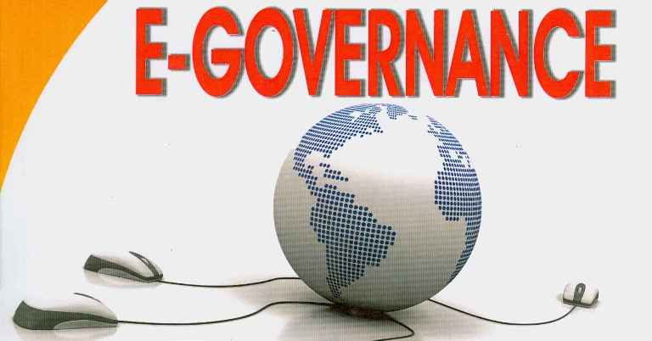
আজকের পাঠের বিষয়
ই-গভর্ন্যান্স ও বাংলাদেশ

Slide 5
শিখনফল
এই পাঠ শেষে শিক্ষার্থীরা…
1। ই-গভর্ন্যান্স কী তা বলতে পারবে;
2। ই-গভর্ন্যান্স সেবা সনাক্ত করতে পারবে;
3। বাংলাদেশে ই-গভর্ন্যান্স এর অবদান ব্যাখ্যা করতে পারবে।

Slide 6
ভিডিওতে কিসের কথা বলা হয়েছে?
এসো নিচের ভিডিও দেখি:
ই-গভর্ন্যান্স অর্থ হল ইলেক্ট্রনিক শাসন।শাসন ব্যবস্থায় ও প্রক্রিয়ায়
ইলেক্ট্রনিক বা ডিজিটাল পদ্ধতির প্রয়োগই হচ্ছে ই-গভর্ন্যান্স।

Slide 7
একক কাজ
ই-গভর্ন্যান্স কী তা বলতে কী বোঝ।

Slide 8
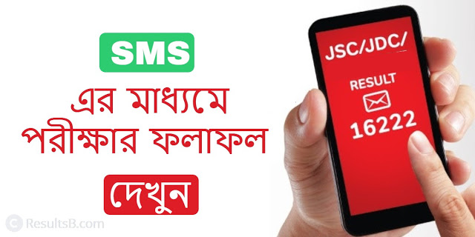
নিচের ছবিতে কী করছে?
পরীক্ষার ফলাফল
ভর্তির আবেদন
পাবলিক পরীক্ষার ফলাফল ও বিশ্ববিদ্যালয়ের ভর্তি পরীক্ষার আবেদন মোবাইল ফোনে করা যায়।

Slide 9
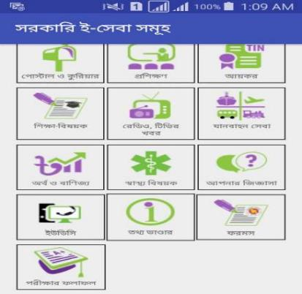
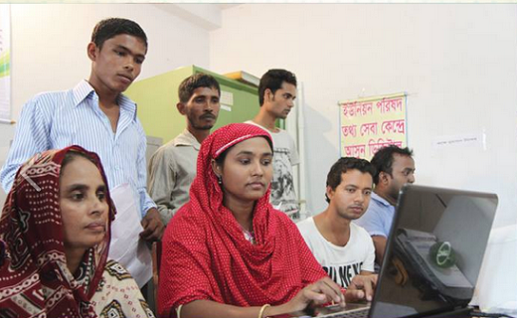
নিচের ছবিগুলো লক্ষ কর
ই-সেবা সমূহ
সেবা কেন্দ্র
স্বল্প সময়ে, কম খরচে ই- সেবা কেন্দ্রে ২-৫ দিনে সেবা প্রদান।

Slide 10
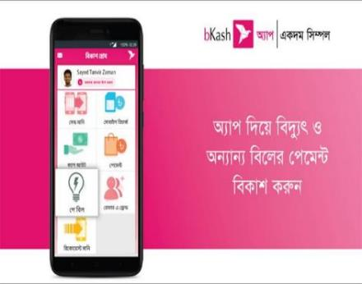
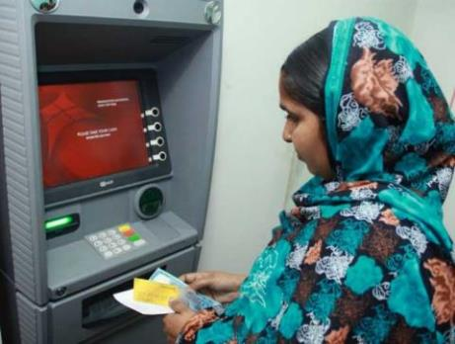
নিচের ছবিগুলোতে কি কি দেখছো?
বিল পরিশোধ
ATM সেবা
নাগরিকের নিজেদের সুবিধা জনক সময়ে বিল পরিশোধ করা এবং
২৪ ঘন্টায় ATM সেবা পাওয়া সম্ভব হচ্ছে।

Slide 11
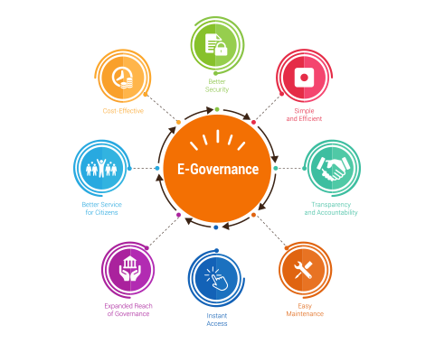
জোড়ায় কাজ
ই-গভর্ন্যান্স সেবা গুলোর নাম লেখ।

Slide 12
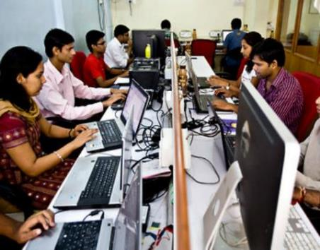
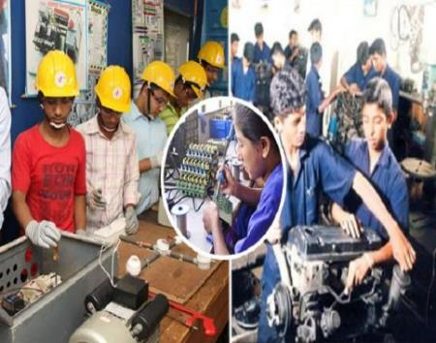
ছবিগুলোতে কী দেখতে পাচ্ছ?
সরকারি দপ্তরসমূহের মধ্যে আন্তঃসংযোগ বৃদ্ধি ও কর্মীদের দক্ষতা বেড়েছে।

Slide 13
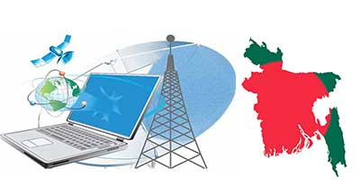
দলগত কাজ
বাংলাদেশে ই-গভর্ন্যান্স এর অবদান ব্যাখ্যা করে লেখ।

Slide 14
মূল্যায়ন
ই-গভর্ন্যান্স এর অর্থ কী?
ই-গভর্ন্যান্স এর মূল বিষয় কী?
ই সেবা কেন্দ্রের কাজ কী?
ATM সেবা কী?
ভর্তি পরীক্ষার আবেদন কিভাবে করা হয়?

Slide 15
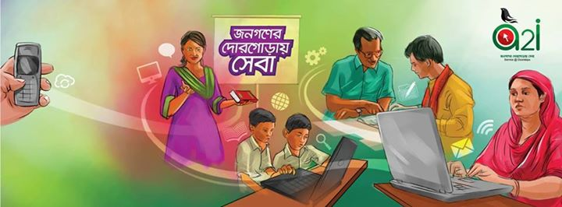
বাড়ির কাজ
বর্তমানে পারিবারিকভাবে আমরা অনলাইনে কী কী সরকারি সেবা
পাই তার একটি তালিকা প্রস্তুত করে আনবে।

Slide 16
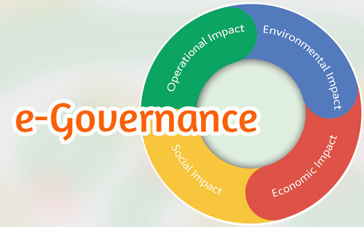
আজকের ক্লাসে সবাইকে ধন্যবাদ

